Slide 1
Отчетная презентация проекта повышения эффективности
Рациональное использование помещений в создаваемом современном пространстве для детей и молодежи
«Курс на молодежь»
ДОКЛАДЧИК: Семенова Евгения Алексеевна,
главный специалист отдела по молодежной политики комитета по молодежной политики и организационно-контрольным вопросам ОРГАНИЗАЦИЯ: Администрация Боровичского муниципального района
2024

Slide 2
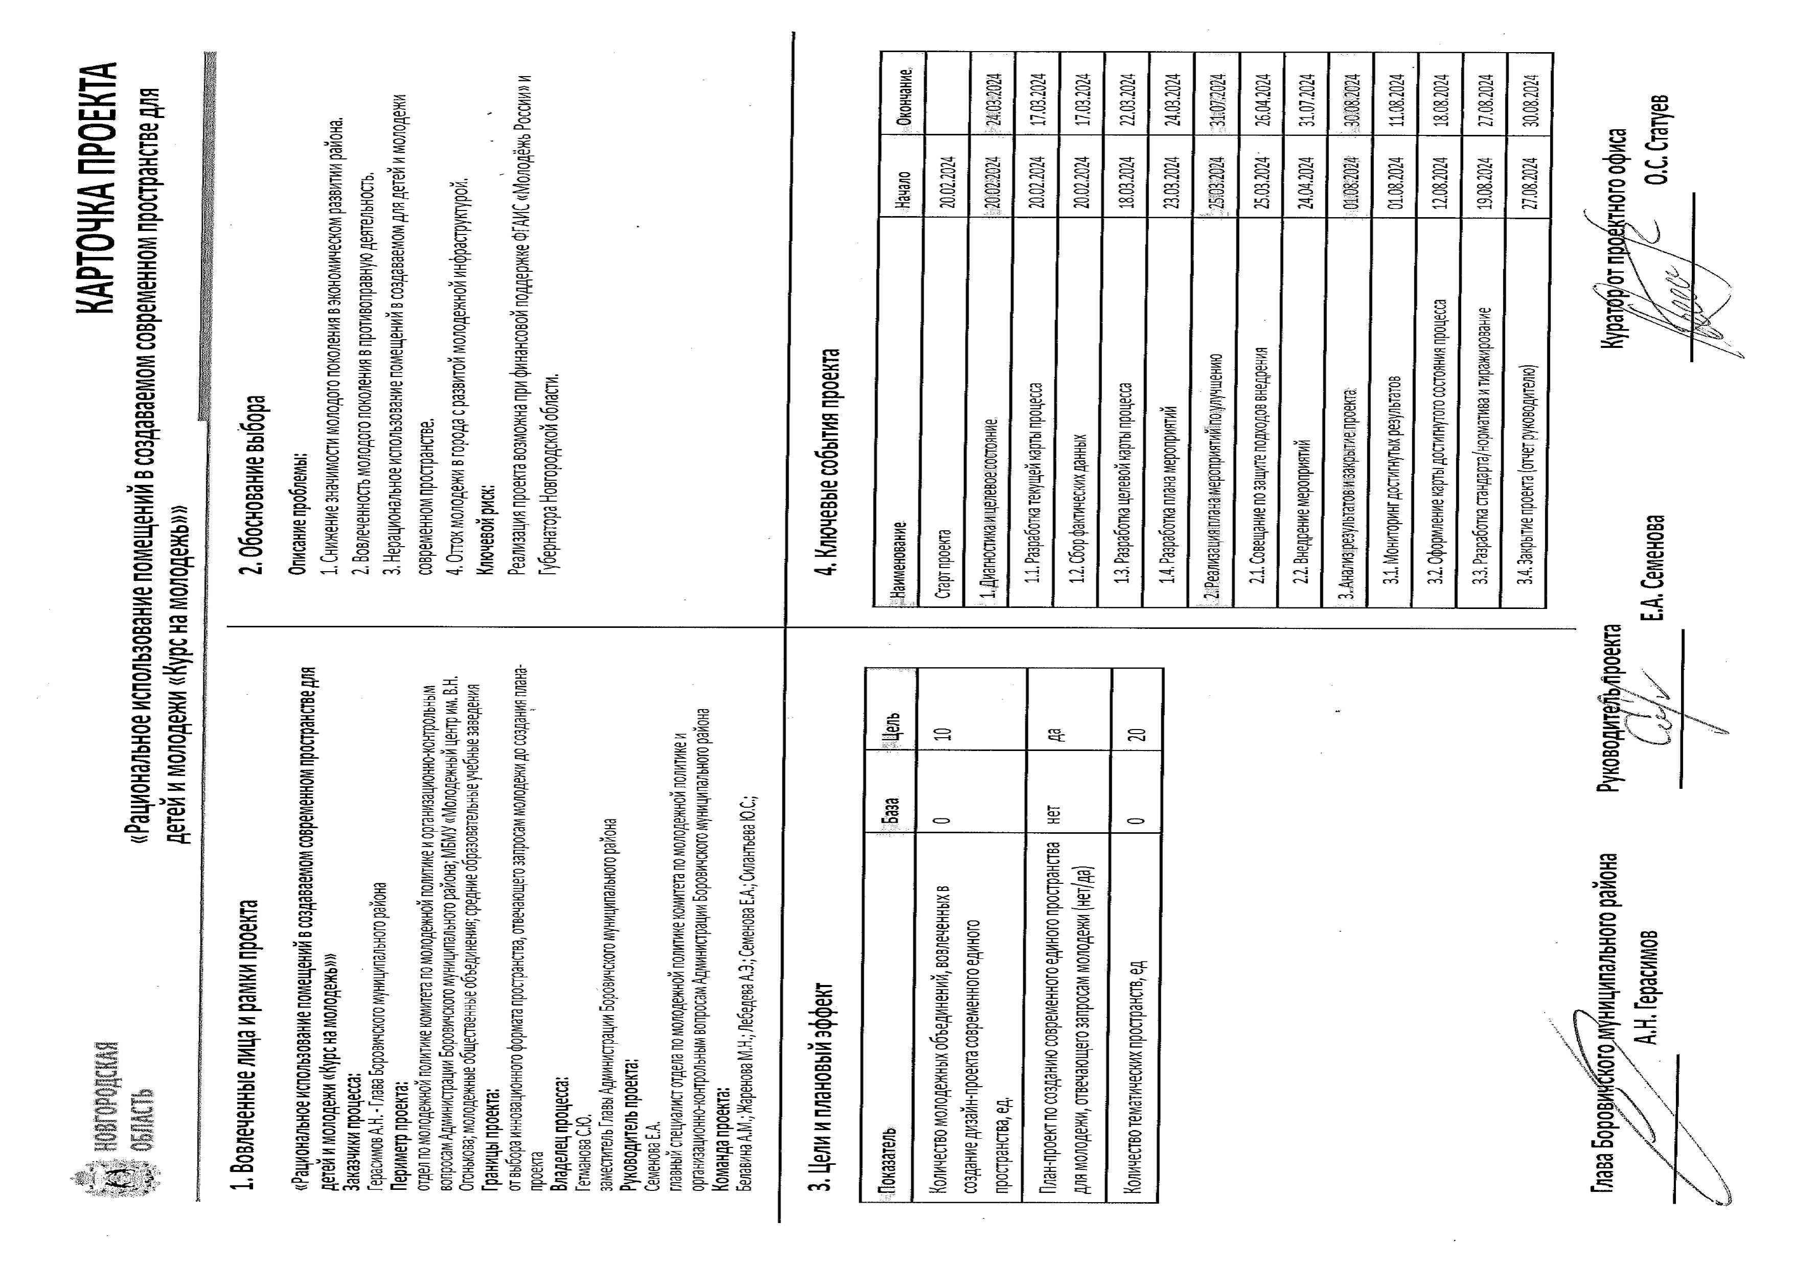
КАРТОЧКА ПРОЕКТА

Slide 3
КАРТА ТЕКУЩЕГО СОСТОЯНИЯ ПРОЦЕССА
Время протекания процесса: - Проблемы: 1. Структурные подразделения расположены в разных районах города 2. Ограниченные виды деятельности по каждому структурному подразделению 3. Несоответствие направлений деятельности требованиям современной молодёжи 4. Деструктивное поведение молодежи и вовлеченность в противоправную деятельность 5. Отсутствие современного пространства, отвечающего требованиям молодёжи
Вход
МБМУ «Молодежный центр» им. В.Н. Огонькова
Структурные подразделения МБМУ «Молодежный центр» им. В.Н. Огонькова
Жители Боровичского муниципального района
Рациональное использование помещений в создаваемом современном пространстве для детей и молодежи
Организация досуговой деятельности молодежи в структурных подразделениях
Организация мероприятий, кружков и секций для молодежи
Поступление жалоб от жителей города о нехватке современного пространства для молодых людей
1,2
3
4
Выход
Молодежь Боровичского муниципального района
Поступление запроса от молодежи о нехватке современного пространства и видов деятельности
Принятие решения о создании плана-проекта для конкурса
Легенда:
2
2
Проблема
Решение
Возврат к предыдущему этапу
НЕТ
3 ч
3,5
Длительность по регламенту
Длительность по регламенту

Slide 4
АНАЛИЗ И РЕШЕНИЕ ПРОБЛЕМ
n/n | Проблема | Причина | Решение
1 | Структурные подразделения расположены в разных районах города | В 90-х годах клубы открывались по месту жительства | Объединение структурных подразделений в одном здании
2 | Ограниченные виды деятельности по каждому структурному подразделению | Клубная деятельность узконаправлена в связи с ограниченностью кадров и территориальному разбросу | Разработка плана мероприятий и наполняемости пространств для молодежи
3 | Несоответствие направлений деятельности требованиям современной молодёжи | Специалисты на местах привыкли к не разносторонним видам деятельности | Проведение опроса среди жителей района
4 | Деструктивное поведение молодежи и вовлеченность в противоправную деятельность | Молодежь не в полной мере привлекают существующие клубные формирования | Создание современного пространства и проведение интересных мероприятий для молодежи
5 | Отсутствие современного пространства, отвечающего требованиям молодёжи | Отсутствие подходящего здания для объединения специалистов разных направлений. Отсутствие необходимого финансирования | Проведение опроса среди жителей района

Slide 5
КАРТА ЦЕЛЕВОГО СОСТОЯНИЯ ПРОЦЕССА
Время протекания процесса: 72 кл.дн Предлагаемые решения: 1. Объединение структурных подразделений в одном здании 2. Разработка плана мероприятий и наполняемости пространств для молодежи 3. Проведение опроса среди жителей района 4. Создание современных пространств и проведение интересных мероприятий для молодежи
Вход
1
14 кл.дн
2
7 кл.дн
3
30 кл.дн
Отдел по молодежной политике
Молодежный Совет, молодежные объединения, отдел по молодежной политике
МБМУ «Молодежный центр» им. В.Н. Огонькова, Отдел по молодежной политике
Рациональное использование помещений в создаваемом современном пространстве для детей и молодежи
Мониторинг досуговой деятельности молодежи (молодежные объединения, виды деятельности, задействованные специалисты)
Сбор информации среди заинтересованных лиц о форматах тематических пространств, в которых нуждается молодежь
Анализ потребности тематических пространств среди молодежи
НЕТ
3
НЕТ
3
НЕТ
2
4
7 кл.дн
5
14 кл.дн
Выход
Отдел по молодежной политике, МБМУ «Молодежный центр» им. В.Н. Огонькова, Молодежный Совет
Отдел по молодежной политике, МБМУ «Молодежный центр» им. В.Н. Огонькова
Отдел по молодежной политике, МБМУ «Молодежный центр» им. В.Н. Огонькова
Классификация и структурирование пространств по направлениям деятельности на основании заявленной потребности
Разработка плана мероприятий, соответствующих запросам молодежи
Подготовка документации для подачи заявки на Всероссийский конкурс программ комплексного развития молодежной политики в регионах России «Регион для молодых».
Окончание процесса - создание плана-проекта
Легенда:
2
2
Проблема
Решение
Возврат к предыдущему этапу
НЕТ
3 ч
НЕТ
1
4
НЕТ
Длительность по регламенту
Длительность по регламенту

Slide 6
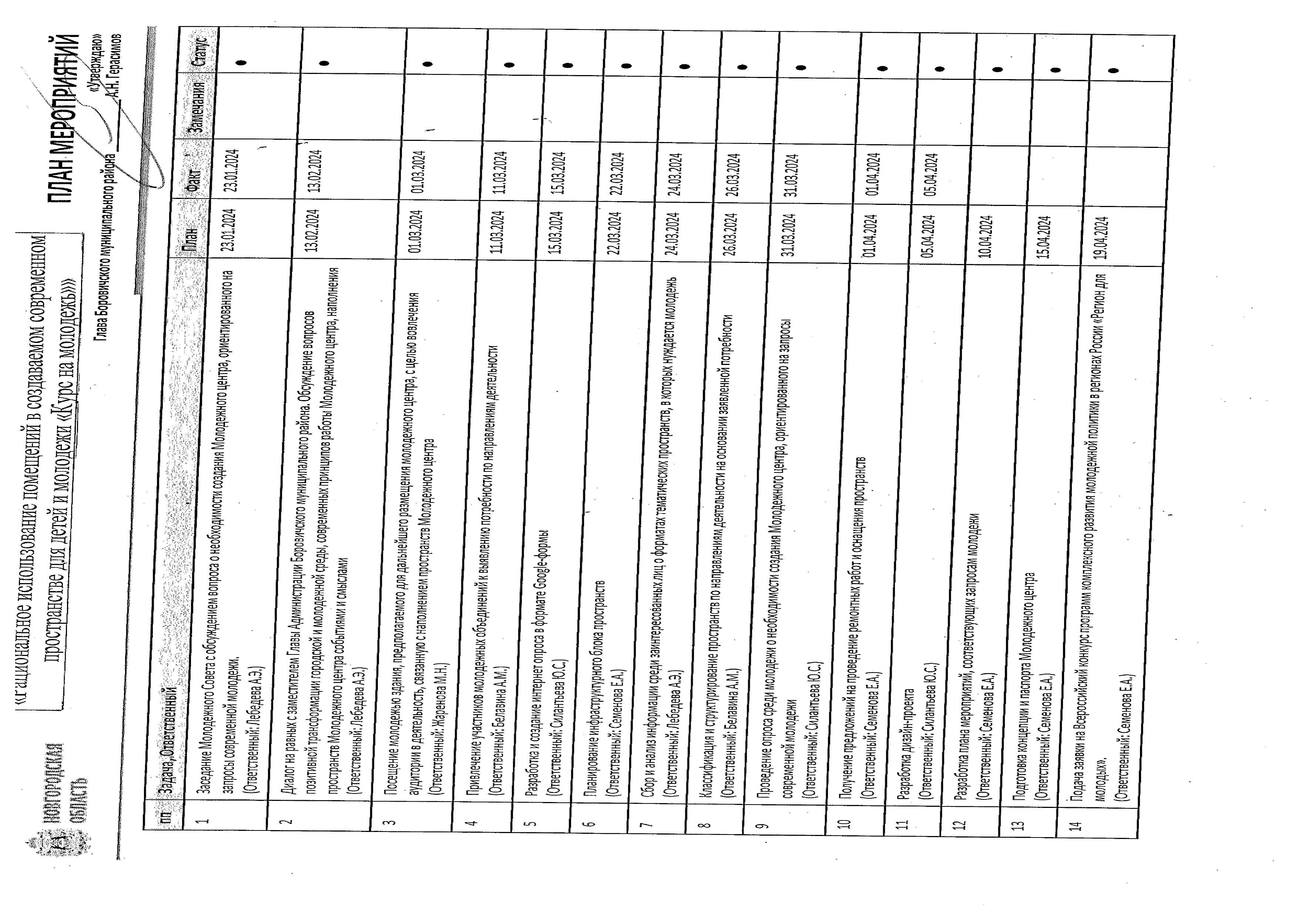
ПЛАН МЕРОПРИЯТИЙ

Slide 7
ПЛАН МЕРОПРИЯТИЙ
пп | Задача, Ответственный | Мероприятия | План | Факт | Замечания | Статус
1 | Заседание Молодежного Совета с обсуждением вопроса о необходимости создания Молодежного центра, ориентированного на запросы современной молодежи. (Ответственный: Лебедева А.Э.) | Заседание Молодежного Совета совместно с специалистами отдела по молодежной политике | 23.01.2024 | 23.01.2024 |  | ●
2 | Диалог на равных с заместителем Главы Администрации Боровичского муниципального района. Обсуждение вопросов позитивной трансформации городской и молодежной среды, современных принципов работы Молодежного центра, наполнения пространств Молодежного центра событиями и смыслами (Ответственный: Лебедева А.Э.) | «Диалог на равных» с заместителем Главы Администрации Боровичского муниципального района – Гетмановой С. Ю. (Приложение 1) | 13.02.2024 | 13.02.2024 |  | ●
3 | Посещение молодежью здания, предполагаемого для дальнейшего размещения молодежного центра, с целью вовлечения аудитории в деятельность, связанную с наполнением пространств Молодежного центра (Ответственный: Жаренова М.Н.) | Участник Молодежного Совета Жаренова М.Н совместно с активистами и специалистами отдела по молодежной политике посетили здание, предполагаемого для дальнейшего размещения молодежного центра, посмотрели варианты планировки. (Приложение 1) | 01.03.2024 | 01.03.2024 |  | ●
4 | Привлечение участников молодежных объединений к выявлению потребности по направлениям деятельности (Ответственный: Белавина А.М.) | Обсуждение с участниками молодежных объединений, расположенных на территории Боровичского муниципального района, увлечений современной молодежи и актуальных направлений их деятельности («Волонтёры Победы», «Волонтеры-Медики», «Волонтеры культуры», «Юнармия») | 11.03.2024 | 11.03.2024 |  | ●
5 | Разработка и создание интернет опроса в формате гугл-формы (Ответственный: Силантьева Ю.С.) | Разработка и создание интернет опроса, составленного на основе предложенных на обсуждении молодежных инициатив. (Приложение 2) | 15.03.2024 | 15.03.2024 |  | ●
6 | Планирование инфраструктурного блока пространств (Ответственный: Семенова Е.А.) | Планирование потребности в ремонтных работах и наполнении пространств | 22.03.2024 | 22.03.2024 |  | ●
7 | Сбор и анализ информации среди заинтересованных лиц о форматах тематических пространств, в которых нуждается молодежь (Ответственный: Лебедева А.Э.) | Мониторинг промежуточных результатов, проведенных опросов. (Приложение 3) | 24.03.2024 | 24.03.2024 |  | ●
8 | Классификация и структурирование пространств по направлениям деятельности на основании заявленной потребности (Ответственный: Белавина А.М.) | Функциональная планировка зон молодежного центра (Приложение 4) | 26.03.2024 | 26.03.2024 |  | ●
9 | Проведение опроса среди молодежи о необходимости создания Молодежного центра, ориентированного на запросы современной молодежи (Ответственный: Силантьева Ю.С.) | Анализ информации проведенного опроса: Потребность создания Молодежного Центра Возраст Время работы Пространства Мероприятия | 31.03.2024 | 31.03.2024 |  | ●

Slide 8
ПЛАН МЕРОПРИЯТИЙ
пп | Задача, Ответственный | Мероприятия | План | Факт | Замечания | Статус
10 | Получение предложений на проведение ремонтных работ и оснащения пространств (Ответственный: Семенова Е.А.) | Получены ценовые предложения по инфраструктурному блоку (Ремонтные работы и оснащение пространств) | 01.04.2024 | 01.04.2024 |  | ●
11 | Разработка дизайн-проекта (Ответственный: Силантьева Ю.С.) | Получены предложения по дизайн-макету помещений (Приложение 5) | 05.04.2024 | 05.04.2024 |  | ●
12 | Разработка плана мероприятий, соответствующих запросам молодежи (Ответственный: Семенова Е.А.) | Совместно с комитетом по молодежной политике Новгородской области разработан региональный план мероприятий, в который вошли мероприятия, запланированные на территории БМР (Рок-фестиваль для рабочей молодежи «огнеупорные парни со стальным характером», Фестиваль военно-спортивных народных игр «Русская сила; Региональный форум волонтеров медиков, Семейный пикник и День молодежи) | 10.04.2024 | 10.04.2024 |  | ●
13 | Подготовка концепции и паспорта Молодежного центра (Ответственный: Семенова Е.А.) | Подготовлены информационные материалы, необходимые для участия в конкурсе, в которых отражены все аспекты развития инфраструктуры молодежной политики на территории района. | 15.04.2024 | 15.04.2024 |  | ●
14 | Подача заявки на Всероссийский конкурс программ комплексного развития молодежной политики в регионах России «Регион для молодых». (Ответственный: Семенова Е.А.) | Подготовленный пакет документов передан и зарегистрирован к участию в конкурсе федерального агентства по делам молодежи. | 19.04.2024 | 19.04.2024 |  | ●

Slide 9
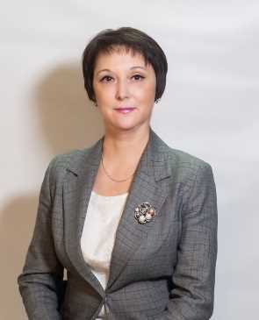
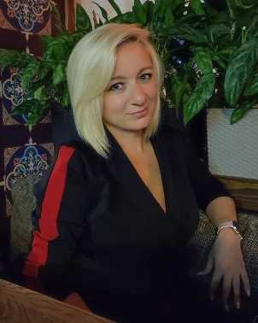
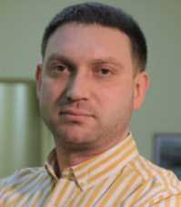
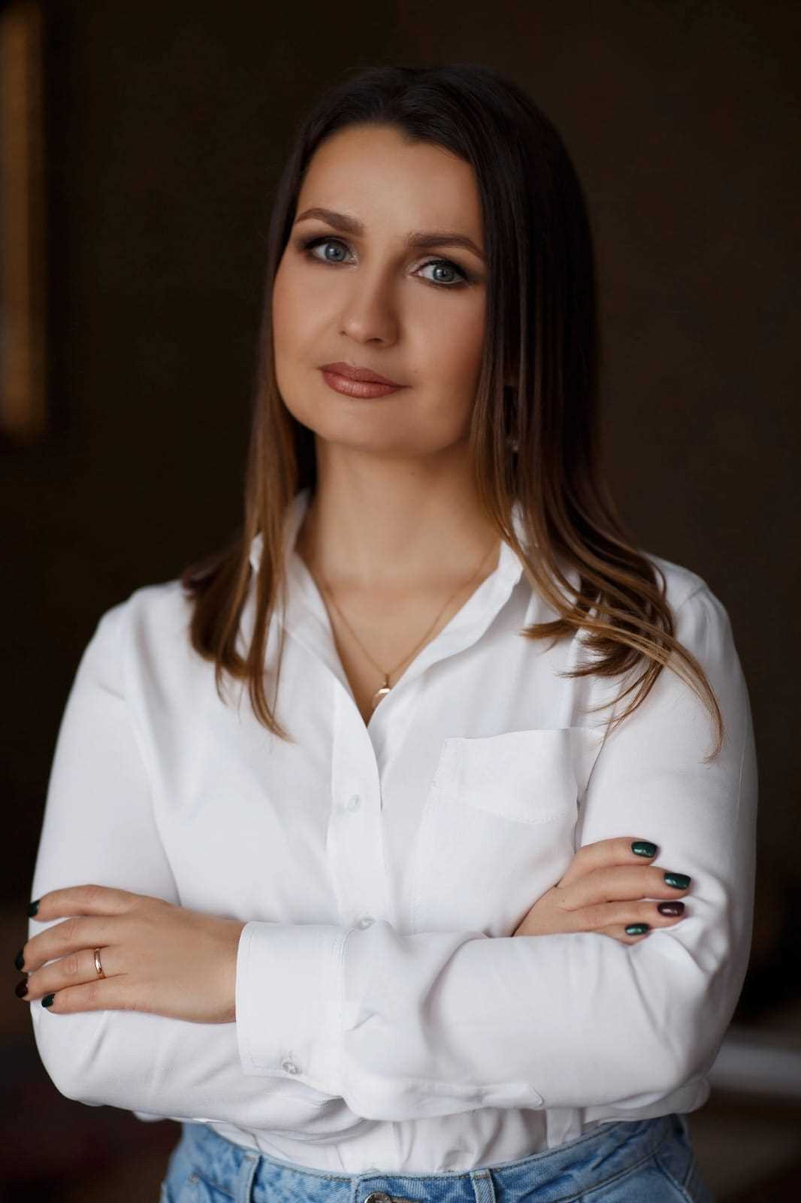
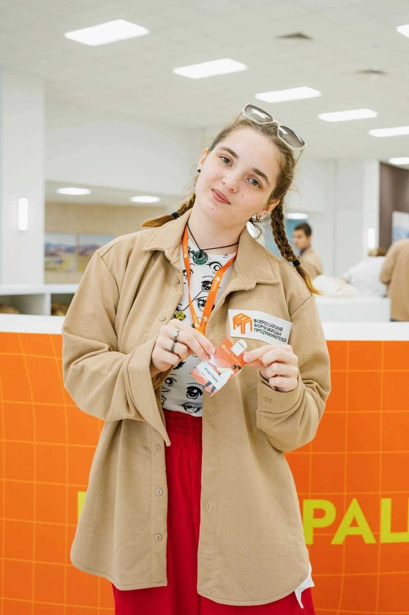
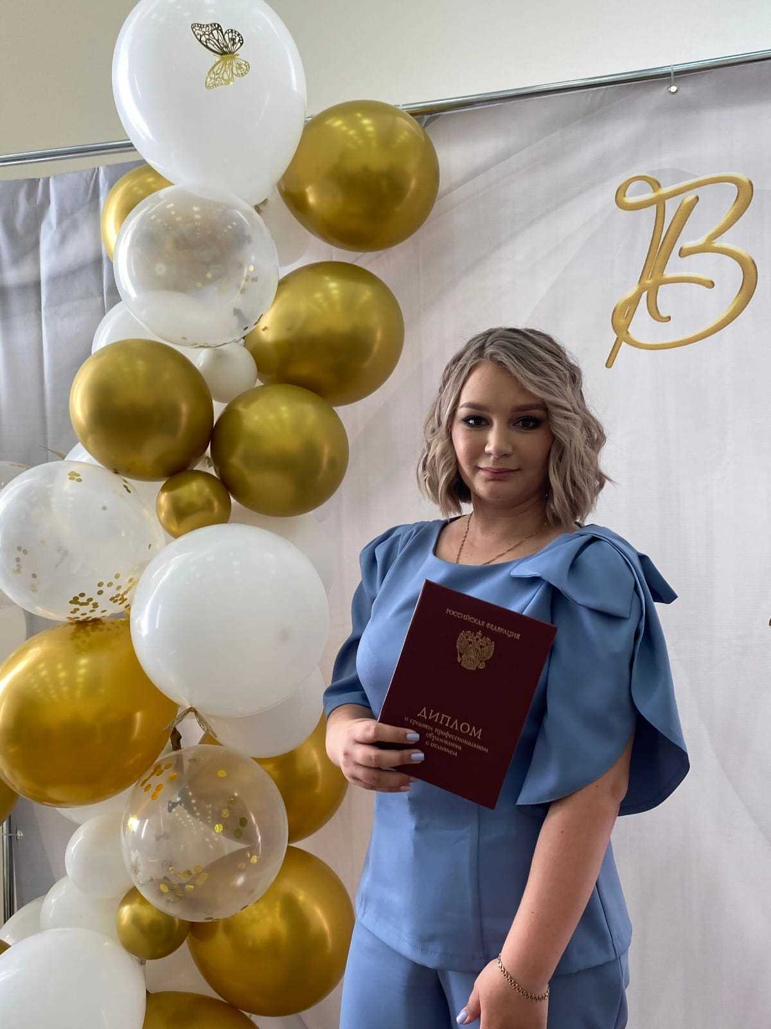
ПРИЛОЖЕНИЯ - КОМАНДА ПРОЕКТА
ВЛАДЕЛЕЦ ПРОЦЕССА
РУКОВОДИТЕЛЬ ПРОЕКТА
КУРАТОР ПРОЕКТА
Гетманова С.Ю. заместитель Главы Администрации
Боровичского муниципального района
Семенова Е.А. главный специалист отдела по молодежной политике комитета по молодежной политике и организационно-контрольным вопросам Администрации Боровичского муниципального района
Статуев О.С.
руководитель проекта
АО «ПСР» ГК РОСАТОМ
КОМАНДА ПРОЕКТА
Чадина И.Л. председатель комитета по молодежной политике Новгородской области
Белавина А.М. специалист по работе с молодежью МБМУ "Молодёжный центр" им. В. Н. Огонькова, член молодежного Совета
Жаренова М.Н. специалист по работе с молодежью МБМУ "Молодёжный центр" им. В. Н. Огонькова, член молодежного Совета
Силантьева Ю.С. главный служащий отдела по молодежной политике комитета по молодежной политике и организационно-контрольным вопросам Администрации
Лебедева А.Э. главный специалист отдела по молодежной политике комитета по молодежной политике и организационно-контрольным вопросам Администрации

Slide 10
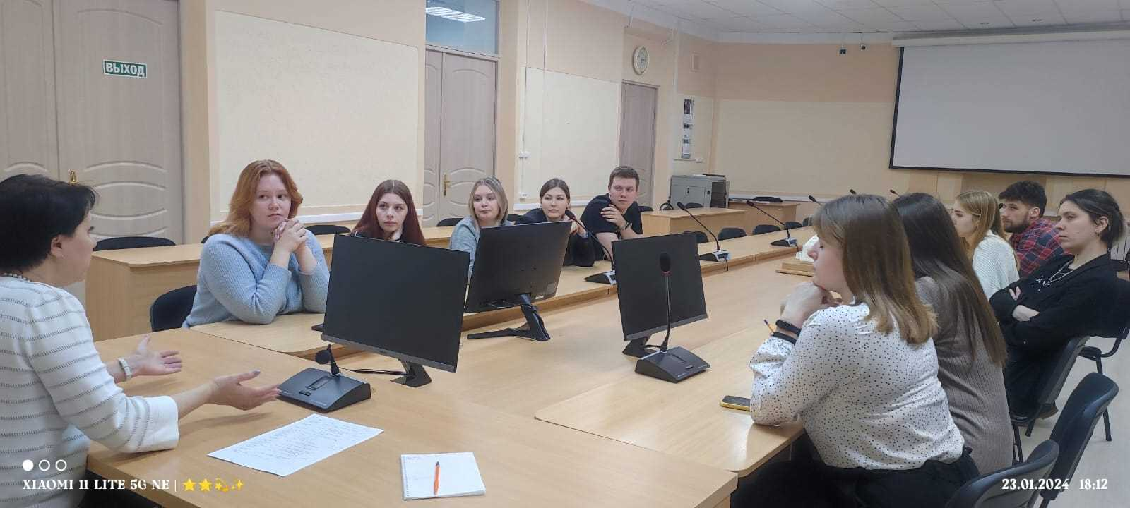
ПРИЛОЖЕНИЯ
Приложение 1
Планирование инфраструктурного
блока пространств
Диалог на равных

Slide 11
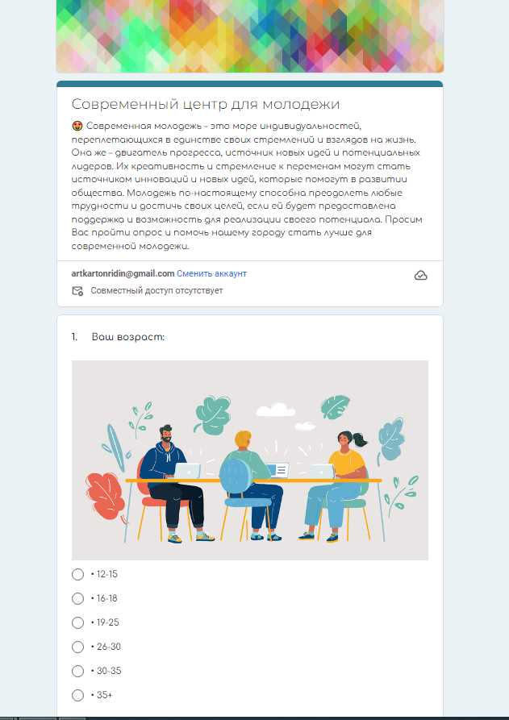
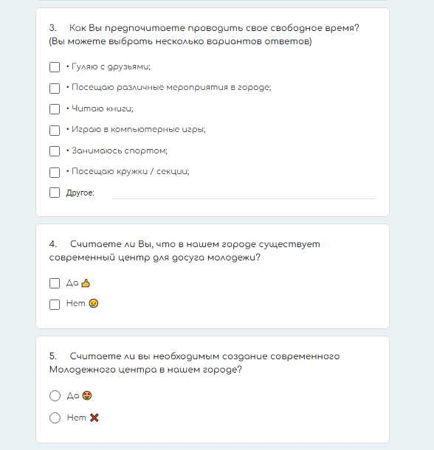
ПРИЛОЖЕНИЯ
Приложение 2

Slide 12
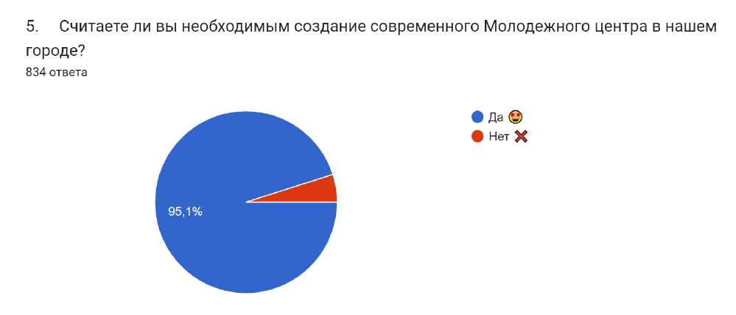
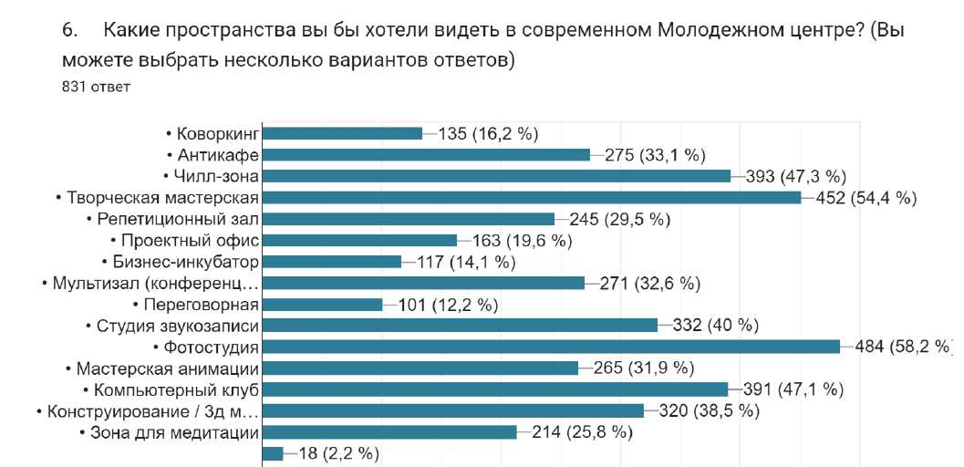
ПРИЛОЖЕНИЯ
Приложение 3

Slide 13
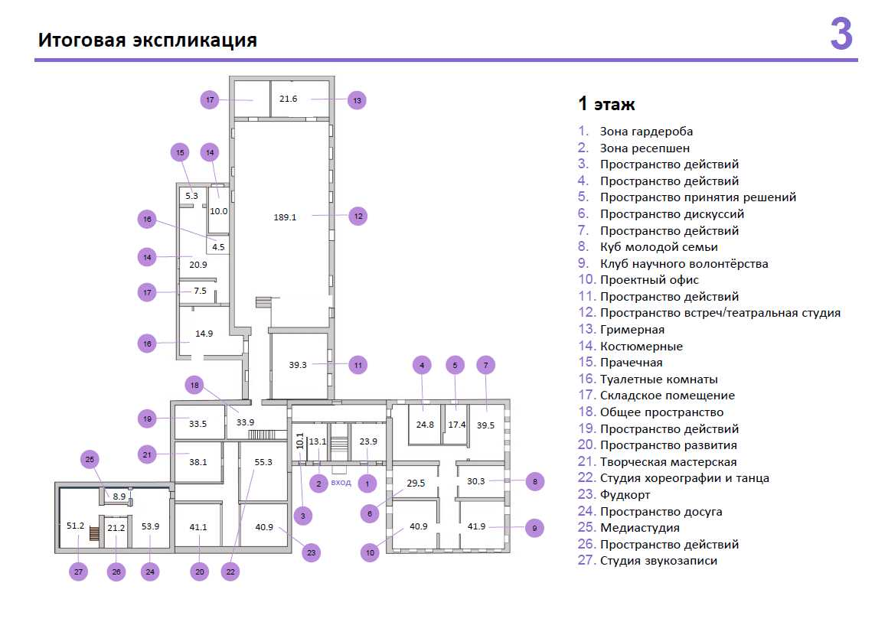
ПРИЛОЖЕНИЯ
Приложение 4

Slide 14
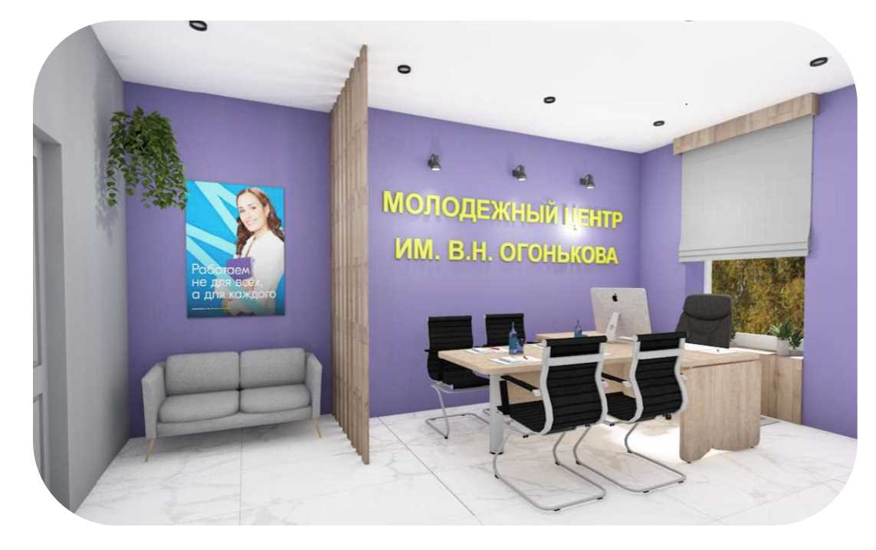
ПРИЛОЖЕНИЯ
Приложение 5

Slide 15
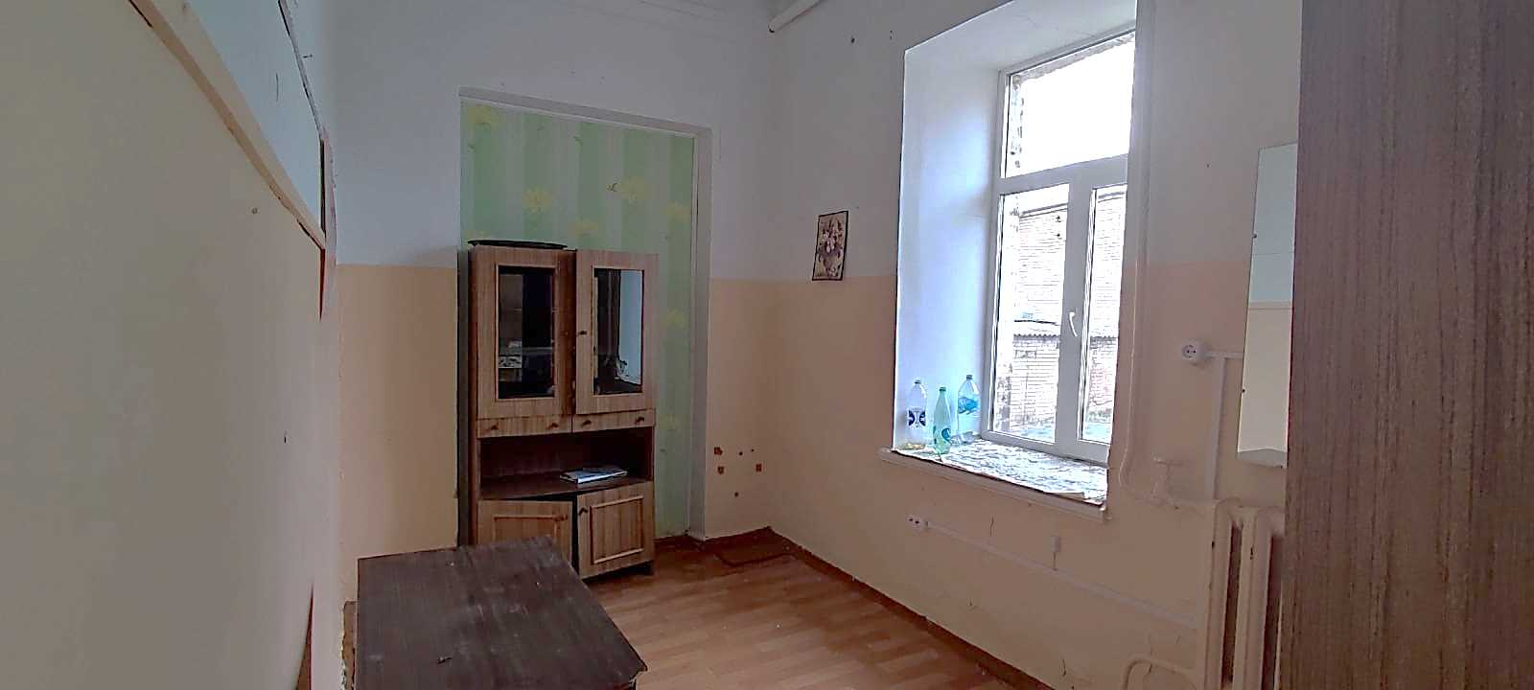
ПРИЛОЖЕНИЯ
МЕДИАСТУДИЯ

Slide 16
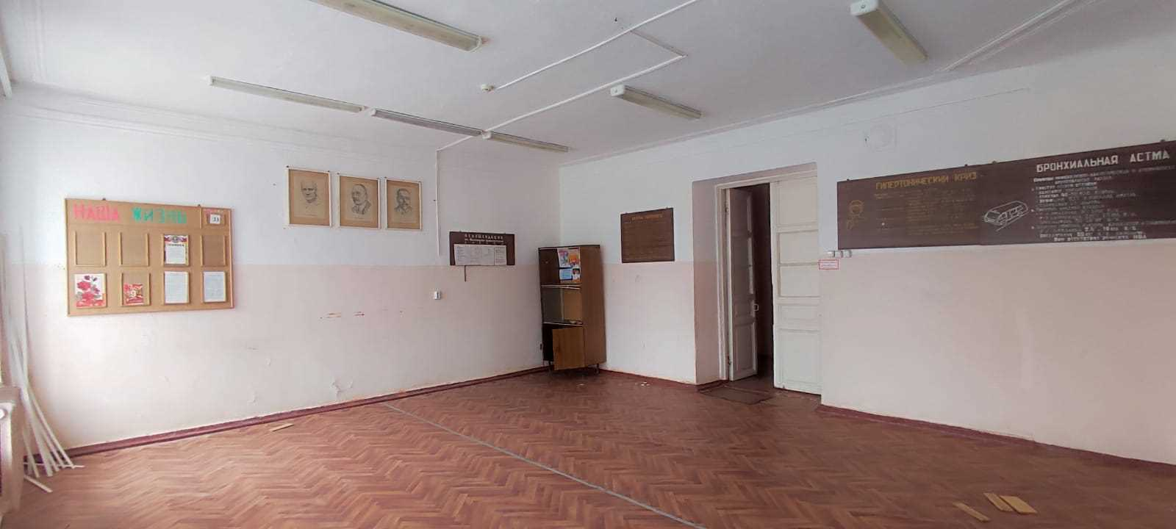
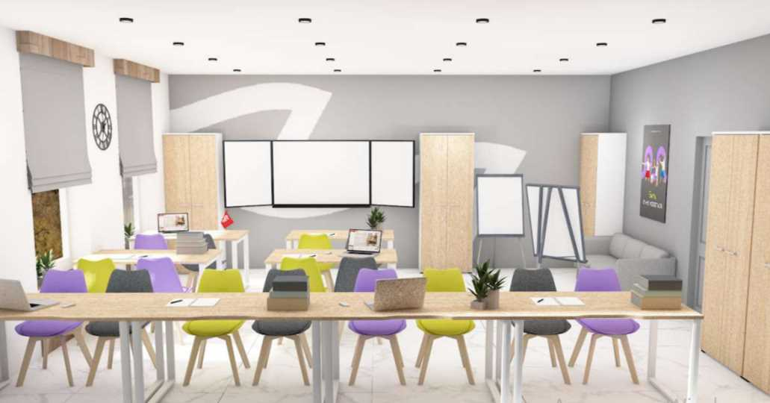
ПРИЛОЖЕНИЯ
ТВОРЧЕСКАЯ МАСТЕРСКАЯ
РЕЗИДЕНТ КЛУБ «ПОЗИТИВ»

Slide 17
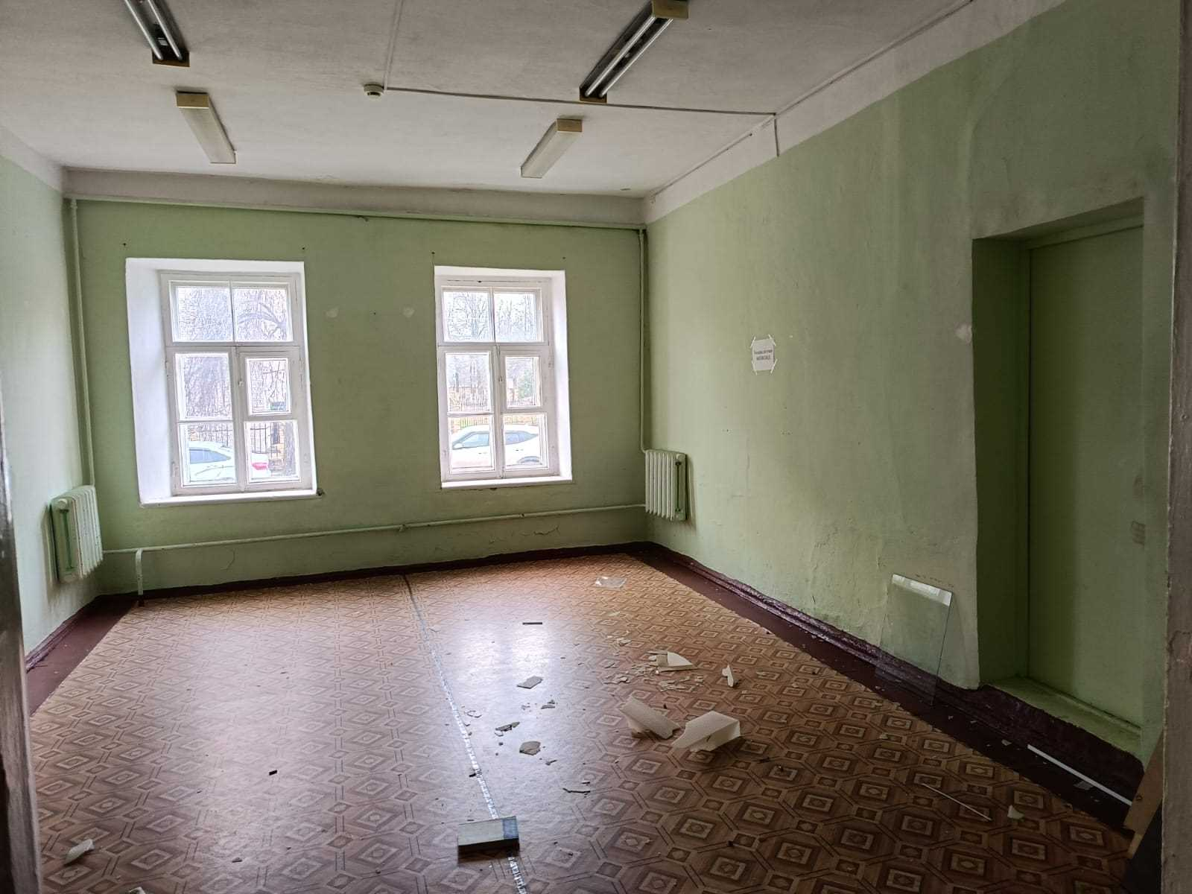
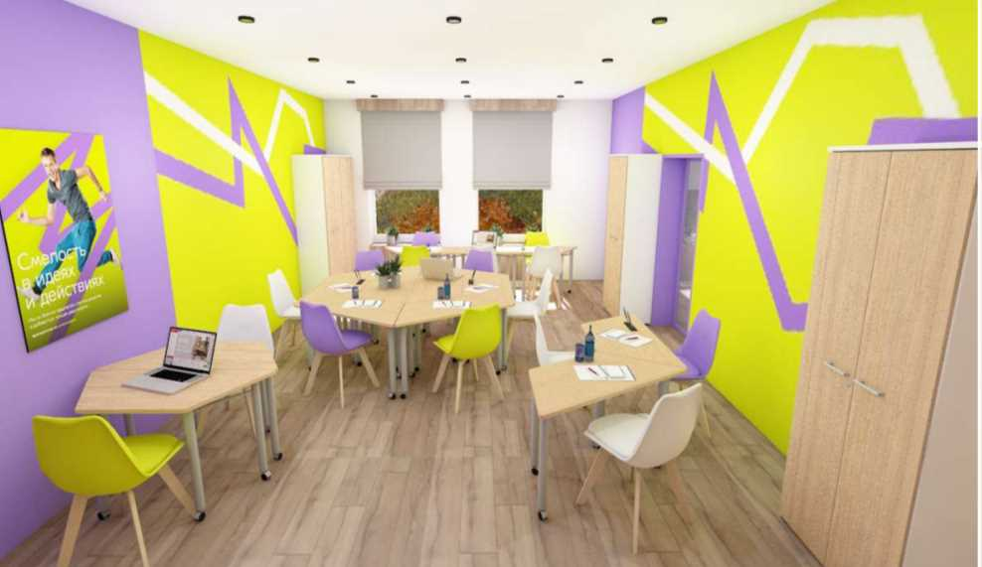
ПРИЛОЖЕНИЯ
КЛУБ МОЛОДОЙ СЕМЬИ
РЕЗИДЕНТ
КЛУБ МОЛОДОЙ СЕМЬИ
«ГЕРА»

Slide 18
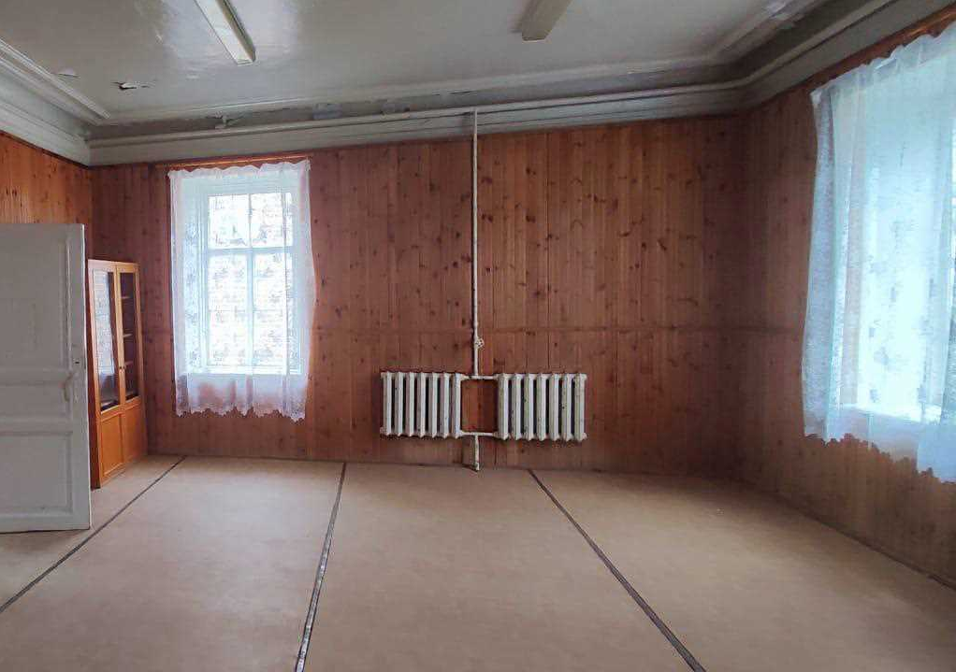
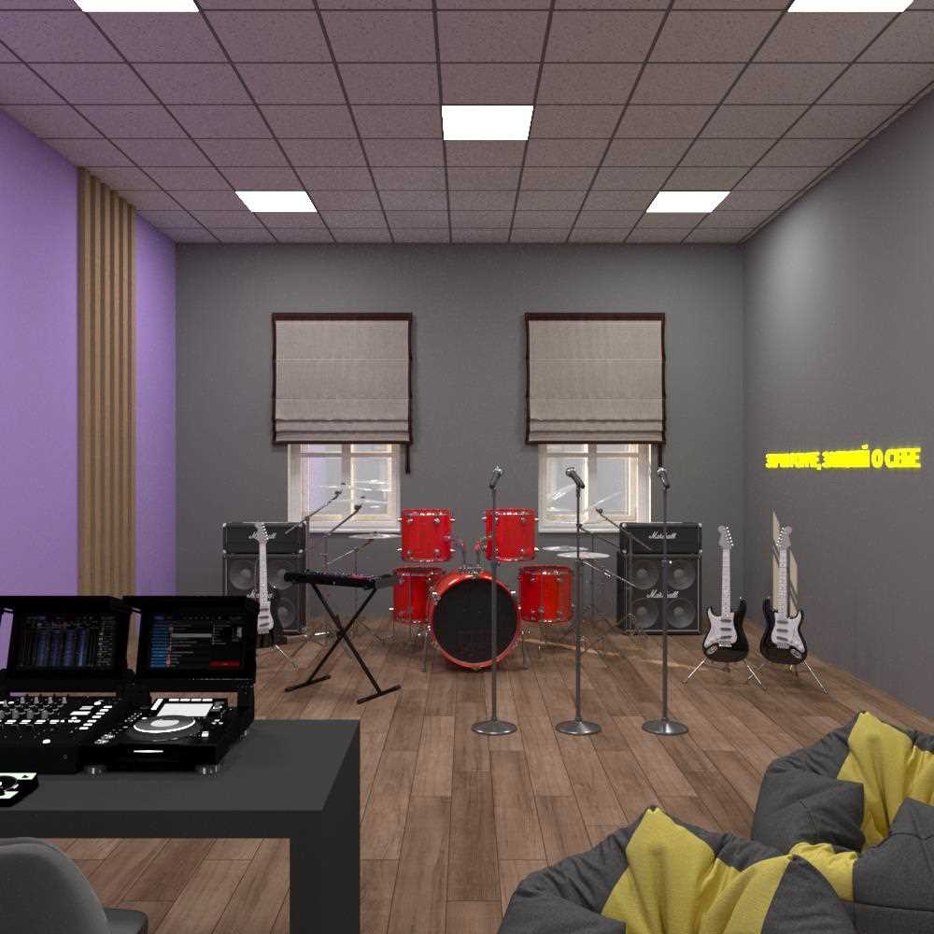
ПРИЛОЖЕНИЯ
СТУДИЯ ЗВУКОЗАПИСИ\
РЕПЕТИЦИОННАЯ
РЕЗИДЕНТ
РОК ГРУППА «БРЕВИС»

Slide 19
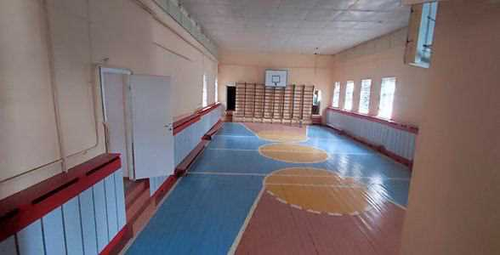
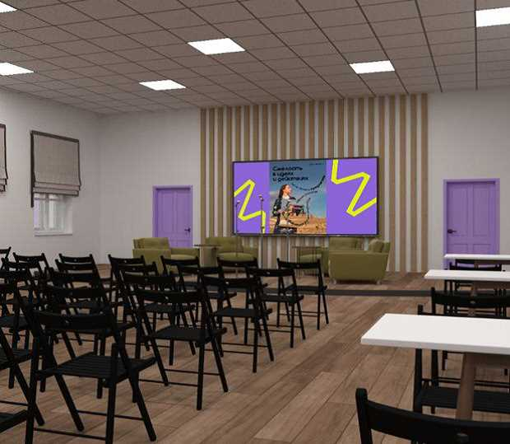
ПРИЛОЖЕНИЯ
ПРОСТРАНСТВО ВСТРЕЧ/
ТЕАТРАЛЬНАЯ СТУДИЯ
РЕЗИДЕНТЫ
МОЛОДЁЖНЫЙ ТЕАТР «МЕТАМОРФОЗЫ»
ТЕАТРАЛЬНАЯ СТУДИЯ «ЖИЛИ-БЫЛИ»

Slide 20
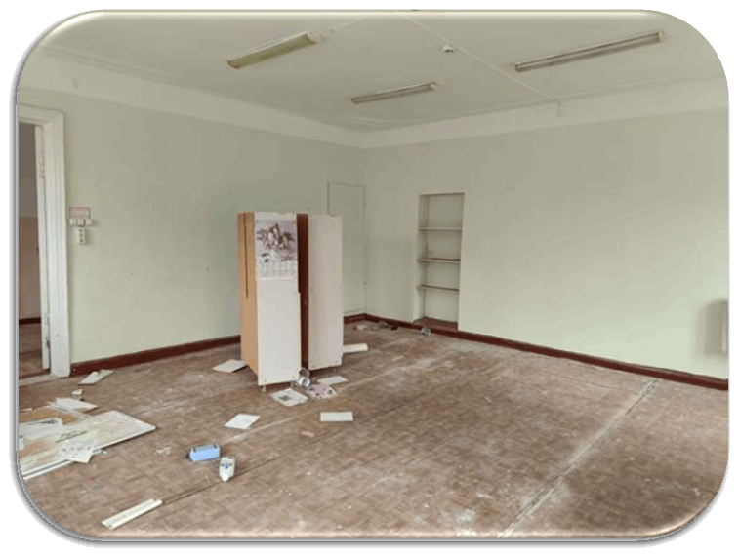
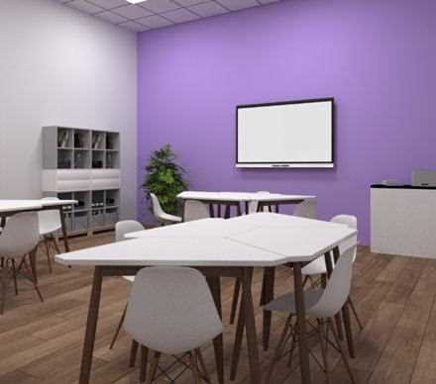
ПРИЛОЖЕНИЯ
КЛУБ НАУЧНОГО ВОЛОНТЕРСТВА
РЕЗИДЕНТ
ЦЕНТР ТЕХНИЧЕСКОГО ТВОРЧСТВА
«АРТТЕХ»

Slide 21
РЕЗУЛЬТАТЫ ПРОЕКТА
Победа во Всероссийском конкурсе программ комплексного развития молодежной политики в субъектах Российской Федерации «Регион для молодых»
Общая сумма проекта
98,6 млн. руб.
Средства муниципального района
Муниципальный бюджет:
Разработка ПСД
- Ремонт отмостки здания
17,0 млн. руб.
Средства предусмотренные
на мероприятия для молодёжи
5,0 млн. руб.
40,8 млн. руб.
Средства предусмотренные
на ремонт и оборудование
2,0 млн. руб.
57,8 млн. руб.
Сумма федеральной субсидии
Средства спонсоров (АО «БКО»)
- Ремонт крыши
81,6 млн. руб.
10,0 млн. руб.

Slide 22
РЕЗУЛЬТАТЫ ПРОЕКТА
пп | Показатель | База | Цель | Факт | Комментарий
1 | Количество молодежных объединений, вовлеченных в создание дизайн-проекта современного единого пространства, ед. | 0 | 10 | 13 | Вовлеченные молодежные объединения: Молодежный Совет, "Студенческие отряды", "Юнармия", "Волонтеры Победы", "Волонтеры культуры", "Клуб Мы вместе", "рок группа "Бревис", молодежный коллектив уличных танцев "Step by step", волонтеры клуба Позитив "Добрые руки", театральная студия "Жили- были", молодежный театр "Метаморфозы", центр технического творчества "АртТех", клуб молодой семьи "Гера"
2 | План-проект по созданию современного единого пространства для молодежи, отвечающего запросам молодежи (нет/да) | нет | да | да | Разработан дизайн проект современного молодежного центра
3 | Количество тематических пространств, ед | 0 | 20 | 20 | Определены пространства отвечающие разным направлениям деятельности и потребности молодежи
Решение: Закрыть проект

Slide 23
Спасибо за внимание.

